Slide 1
Logical Query Operator

Slide 2
Logical Query Operator
https://docs.mongodb.com/manual/reference/operator/query-logical
Operator | Keterangan
$and | Menggabungkan query dengan operasi AND, mengembalikan document jika semua kondisi benar
$or | Menggabungkan query dengan operasi OR, mengembalikan document jika salah satu kondisi benar
$nor | Menggabungkan query dengan operasi NOR, mengembalikan document yang gagal di semua kondisi
$not | Membalikkan kondisi, mengembalikan document yang tidak sesuai kondisi

Slide 3
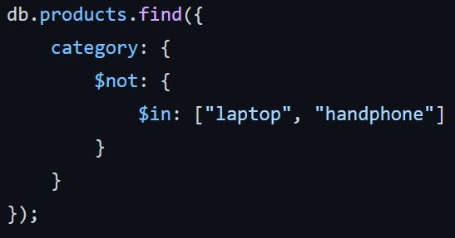
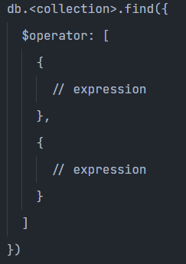
Syntax Comparison Query Operator

Slide 4
Kode Program
https://github.com/ProgrammerZamanNow/belajar-mongodb/blob/master/scripts/query-logical.js

Slide 5
Element Query Operator

Slide 6
Query Element Operator
https://docs.mongodb.com/manual/reference/operator/query-element
Operator | Keterangan
$exists | Mencocokkan document yang memiliki field tersebut
$type | Mencocokan document yang memiliki type field tersebut

Slide 7
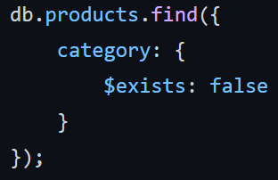
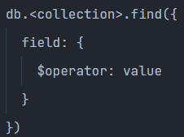
Syntax Query Element Operator

Slide 8
Kode Program
https://github.com/ProgrammerZamanNow/belajar-mongodb/blob/master/scripts/query-element.js

Slide 9
Evaluation Query Operator

Slide 10
Evaluation Operator
https://docs.mongodb.com/manual/reference/operator/query-evaluation
Operator | Keterangan
$expr | Menggunakan aggregation operation
$jsonSchema | Validasi document sesuai dengan JSON schema
$mod | Melakukan operasi modulo
$regex | Mengambil document sesuai dengan regular expression
$text | Melakukan pencarian menggunakan text
$where | Mengambil document dengan javaScript Function

Slide 11
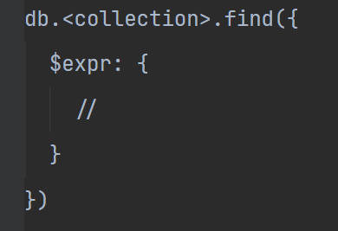
Syntax $expr Operator
https://docs.mongodb.com/manual/reference/operator/query/expr
https://docs.mongodb.com/manual/meta/aggregation-quick-reference/#aggregation-expressions

Slide 12
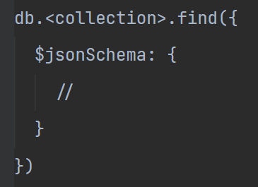
Syntax $jsonSchema Operator
https://json-schema.org
https://docs.mongodb.com/manual/reference/operator/query/jsonSchema

Slide 13
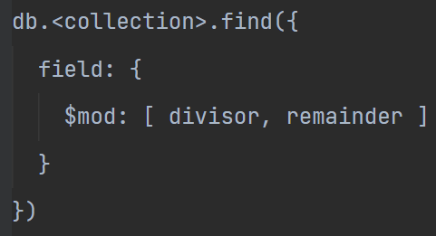
Syntax $mod Operator
https://docs.mongodb.com/manual/reference/operator/query/mod

Slide 14
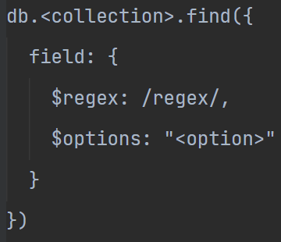
Syntax $regex Operator
https://regexr.com
https://docs.mongodb.com/manual/reference/operator/query/regex

Slide 15
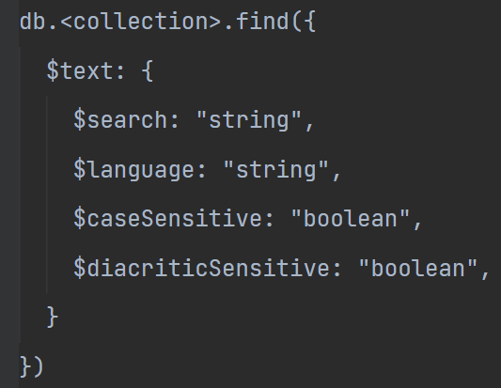
Syntax $text Operator
https://docs.mongodb.com/manual/reference/operator/query/text

Slide 16
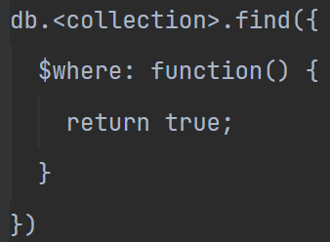
Syntax $where Operator
https://docs.mongodb.com/manual/reference/operator/query/where

Slide 17
Kode Program
https://github.com/ProgrammerZamanNow/belajar-mongodb/blob/master/scripts/query-evaluation.js

